Slide 1
Comunicación Política
PROPUESTA DE IMPLEMENTACIÓN DEL CRITERIO VIAL COMO PARTE DEL MODELO DE EQUIDAD TERRITORIAL PARA LOS GOBIERNOS PROVINCIALES
Guayaquil, 7 – 04-2016

Slide 2
Modelo de Equidad Territorial
El objetivo de las transferencias es garantizar una provisión equitativa de bienes y servicios públicos, relacionados con las competencias exclusivas de cada nivel de gobierno autónomo descentralizado, a todos los ciudadanos y ciudadanas del país, independientemente del lugar de su residencia, para lograr equidad territorial.
Art. 191 Cootad

Slide 3
“Art. 272.- La distribución de los recursos entre los gobiernos autónomos descentralizados será regulada por la ley, conforme a los siguientes criterios:
4. El número de kilómetros existentes, planificados y proyectados de vías rurales correspondientes al territorio y jurisdicción del gobierno autónomo descentralizado provincial”.
(En adelante “Criterio Vial”)
En el Registro Oficial Nro. 337- Tercer Suplemento, de fecha 25 de enero de 2021 se publica la Enmienda Constitucional que agrega al Art. 272 de la Constitución el numeral 4, quedando esta norma de la siguiente forma:

Slide 4
La enmienda Constitucional estableció en la Disposición Transitoria Única que en el plazo de 120 días se reformen los demás cuerpos legales.
Mencionando que:
“DISPOSICIÓN TRANSITORIA ÚNICA.- En el plazo máximo de ciento veinte días a partir de la vigencia de la presente enmienda a la Constitución de la República, la Asamblea Nacional realizará las reformas legales que fueren pertinentes”.

Slide 5
Por disposición constitucional debe desarrollarse legislativamente la enmienda.
El Criterio Vial debe incluirse en el COOTAD con la fórmula de distribución de las asignaciones presupuestarias que incluyan este criterio.
El CONGPOPE ha trabajado en una propuesta técnica de implementación del Criterio Vial.

Slide 6
2011 - 2013
Disposición Transitoria Octava del Cootad - Ponderación de los criterios constitucionales
2014 - 2017
Resolución No. 003-CNC-2013
2018 – 2021
Resolución No. 002-CNC-2017
INCLUIR
Vialidad Rural
21% Ingresos Permanentes
10% Ingresos no Permanentes
10%
Población
14%
Densidad Poblacional
25%
NBI
Logros en el mejoramiento de los Niveles de Vida
25%
10%
Esfuerzo Fiscal (Capacidad Fiscal)
Monto A: Sumatoria de leyes 2010
Monto B: Excedente entre el 21% de ingresos permanentes y 10% de ingresos no permanentes (menos Monto A)
6%
Esfuerzo Administrativo
10%
Cumplimiento de Metas
Notes:
Dimensión de la superficie territorial de la provincia; la cantidad de kilómetros de vías rurales requeridas en la provincia; no incluye la dimensión y potencial de las áreas productivas; las distancias entre polos de desarrollo, la población flotante, las áreas vulnerables y de protección; los recursos potenciales del territorio como la cantidad de agua producida, el potencial minero, la cantidad de flora y fauna, la tributación de las empresas y personas

Slide 7
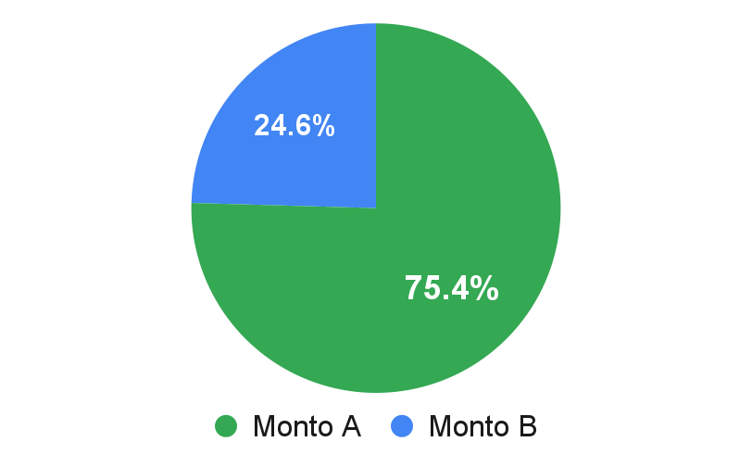
Para la construcción del Criterio Vial se requiere tomar en cuenta el peso de este criterio en la fórmula integral del MET
El Criterio Vial solo va a redistribuir el monto B Actual.
Esto no significa una asignación adicional de recursos.
Monto B: 182.76 USD millones

Slide 8
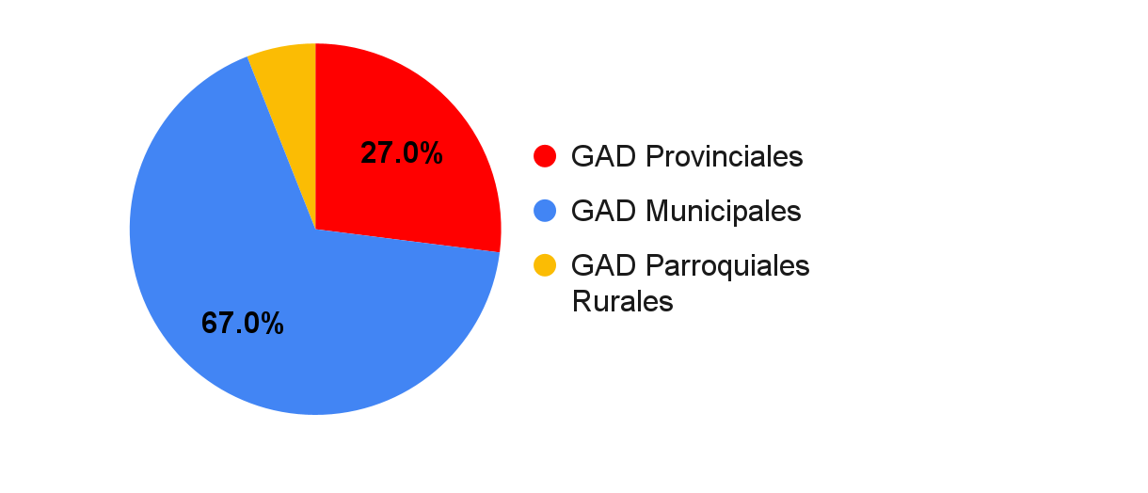
Se replicó el MET para el segundo cuatrimestre del año 2021 (AM0091) como base para los índices
Transferencias a GAD (% PGE):
21% ingresos permanentes
10%ingresos no permanentes
GAD | Participación | Monto A | Monto B | Total
Provincias | 27% | 561.53 | 182.76 | 744.29
Cantones | 67% | 1464.68 | 382.26 | 1,846.94
Parroquias | 6% | 110.02 | 55.38 | 165.4
El Monto B se reparte según los criterios Constitucionales
*Datos en millones USD
No se toma en cuenta los montos por liquidar del 2020

Slide 9
Se plantearon 4 posibles pesos para el Criterio Vial
El impacto final dependerá de la redistribución de pesos (por cada criterio)
Impacto Criterio Vial | Peso Componente B actual | Peso Propuesto Criterio Vial | Monto Criterio Vial USD (Millones) | Porcentaje Criterio Vial vs MET A + B
Bajo | 97 | 3 | 5.48 | 0.74%
Medio | 95 | 5 | 9.14 | 1.23%
Alto | 90 | 10 | 18.28 | 2.46%
Muy Alto | 85 | 15 | 27.41 | 3.68%
MET | 744.39

Slide 10
Se plantearon 3 escenarios según la modificación de los criterios
Escenarios | Peso | Población | Densidad Poblacional | NBI | Mejora de Niveles de Vida | Esfuerzo fiscal | Esfuerzo Administrativo | Cumplimiento de Metas | Criterio vial
 | Actual | 10 | 14 | 25 | 25 | 10 | 6 | 10 | -
1. Modificación criterios NBI | Bajo |  |  | 22 |  |  |  |  | 3
 | Medio |  |  | 20 |  |  |  |  | 5
 | Alto |  |  | 20 | 20 |  |  |  | 10
 | Muy Alto |  |  | 15 | 20 |  |  |  | 15
2.Modificación criterios Población y NBI | Bajo | 7 |  |  |  |  |  |  | 3
 | Medio | 7 |  | 22 |  |  |  |  | 5
 | Alto | 7 |  | 22 | 20 |  |  |  | 10
 | Muy Alto | 7 |  | 17 | 20 |  |  |  | 15
3.Modificación criterios competencias GAD | Bajo |  |  |  |  | 9 | 5 | 9 | 3
 | Medio |  |  |  |  | 8 | 5 | 8 | 5
 | Alto |  |  |  |  | 6 | 5 | 6 | 10
 | Muy Alto |  |  | 20 |  | 6 | 5 | 6 | 15

Slide 11
Se identificaron 11 posibles variables de 4 fuentes de información en talleres de trabajo con diferentes instituciones
Fuente de Datos | Catálogo de datos viales CONGOPE | Censo de Información Económica en GAD Provinciales | Ministerio de Salúd Pública | Encuesta Nacional de Salud y Nutrición – ENSANUT 2018
Número de variables identificadas | 7 | 2 | 1 | 1
Periodicidad | Se está definiendo periodicidad | Anual | Indefinido | Indefinido
Disponibilidad de los datos | Se ha realizado una vez el levantamiento, año 2017 | A partir del 2010 | Indefinido | 2012 - 2018
Se requiere de fuentes confiables de datos cuya periodicidad pueda ser actualizada en el tiempo

Slide 12
Quememos roma
Fuente de Datos | Variables identificadas
Catálogo de datos viales CONGOPE | Longitud vial Km | Densidad vial (km)
 | Puntos Críticos | Estado de las vías
 | Puntos de interés asociados | Velocidad de la vía
 | Regularidad IRI
Censo de Información Económica en GAD Provinciales | Inversión en vías | Personal Asociado
Geosalud/ Ministerio de Salúd Pública | Accesibilidad hacia centros de salud
Encuesta Nacional de Salud y Nutrición – ENSANUT 2018 | Tiempo en llegar a un establecimiento o proveedor de servicios de salud
Indicadores calculados
Longitud vial Km
Densidad vial (por área)
Puntos críticos solucionados (teórico)
Accesibilidad hacia establecimientos de salud (nivel II y III)
Porcentaje de poblados lejanos (> 3 km de las vías)
Km planificados (teórico)
Km proyectados (teórico)
Variables utilizadas
Longitud vial Km
Densidad vial (por área)
Puntos críticos
Velocidad de la vía
Accesibilidad hacia centros de salud

Slide 13
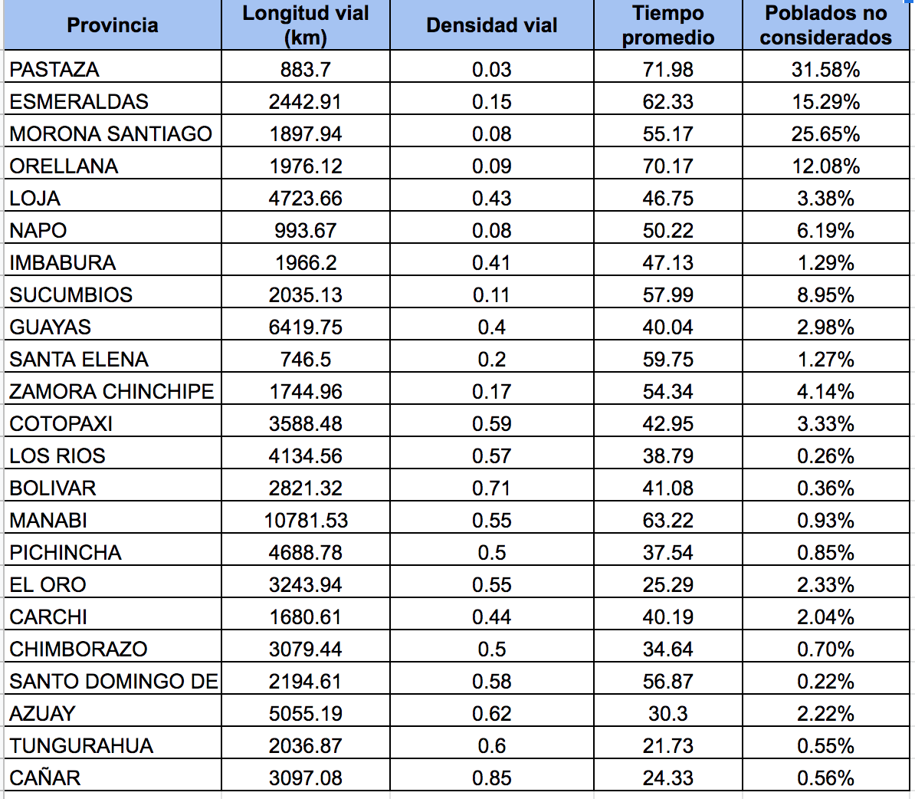
Variables utilizadas

Slide 14
Se plantean 2 fórmulas finales para el análisis del Criterio Vial
Fórmula | Beneficiarios | Variables
Referencial | Mayor longitud vial (Km) | Longitud vial (Km Totales)
Sugerida | Quien tiene mayor densidad, mayor tiempo y menor población NC | (Km Totales + Km ejecutados / área) + Tiempo Promedio + Poblados no considerados + Puntos Críticos
Se estandarizó entre 0 y 1 a las 3 variables consideradas para poder relacionarlas entre sí

Slide 15
Se utilizaron 2 enfoques de equidad para el escenario sugerido
Primer enfoque: Suavización de transferencias
Disminuye la magnitud de la transferencia de los que más tienen
Segundo enfoque: Mejorar la redistribución
Distribuye a los que menos reciben quitando a los que más reciben

Slide 16
Fórmula Sugerida: Densidad vial + Tiempo Promedio + Poblados no considerados + Puntos Críticos
Fórmula Referencial: Longitud vial (km) + Total km ejecutados de los planificados
Provincia |  | Monto Millones
PICHINCHA | IMBABURA | 1.24
MANABI | PASTAZA
AZUAY | BOLIVAR
LOJA | MORONA
ORELLANA | CHIMBORAZO
SANTO DOMINGO | ESMERALDAS
Provincia | Monto Millones
GUAYAS | 4.88
PICHINCHA
MANABI
AZUAY
LOJA
vrs
5 provincias aumentarían sus transferencias, mientras que 19 provincias se les asignaría menos recursos
12 provincias aumentarían sus transferencias, mientras que 12 provincias se les asignaría menos recursos

Slide 17
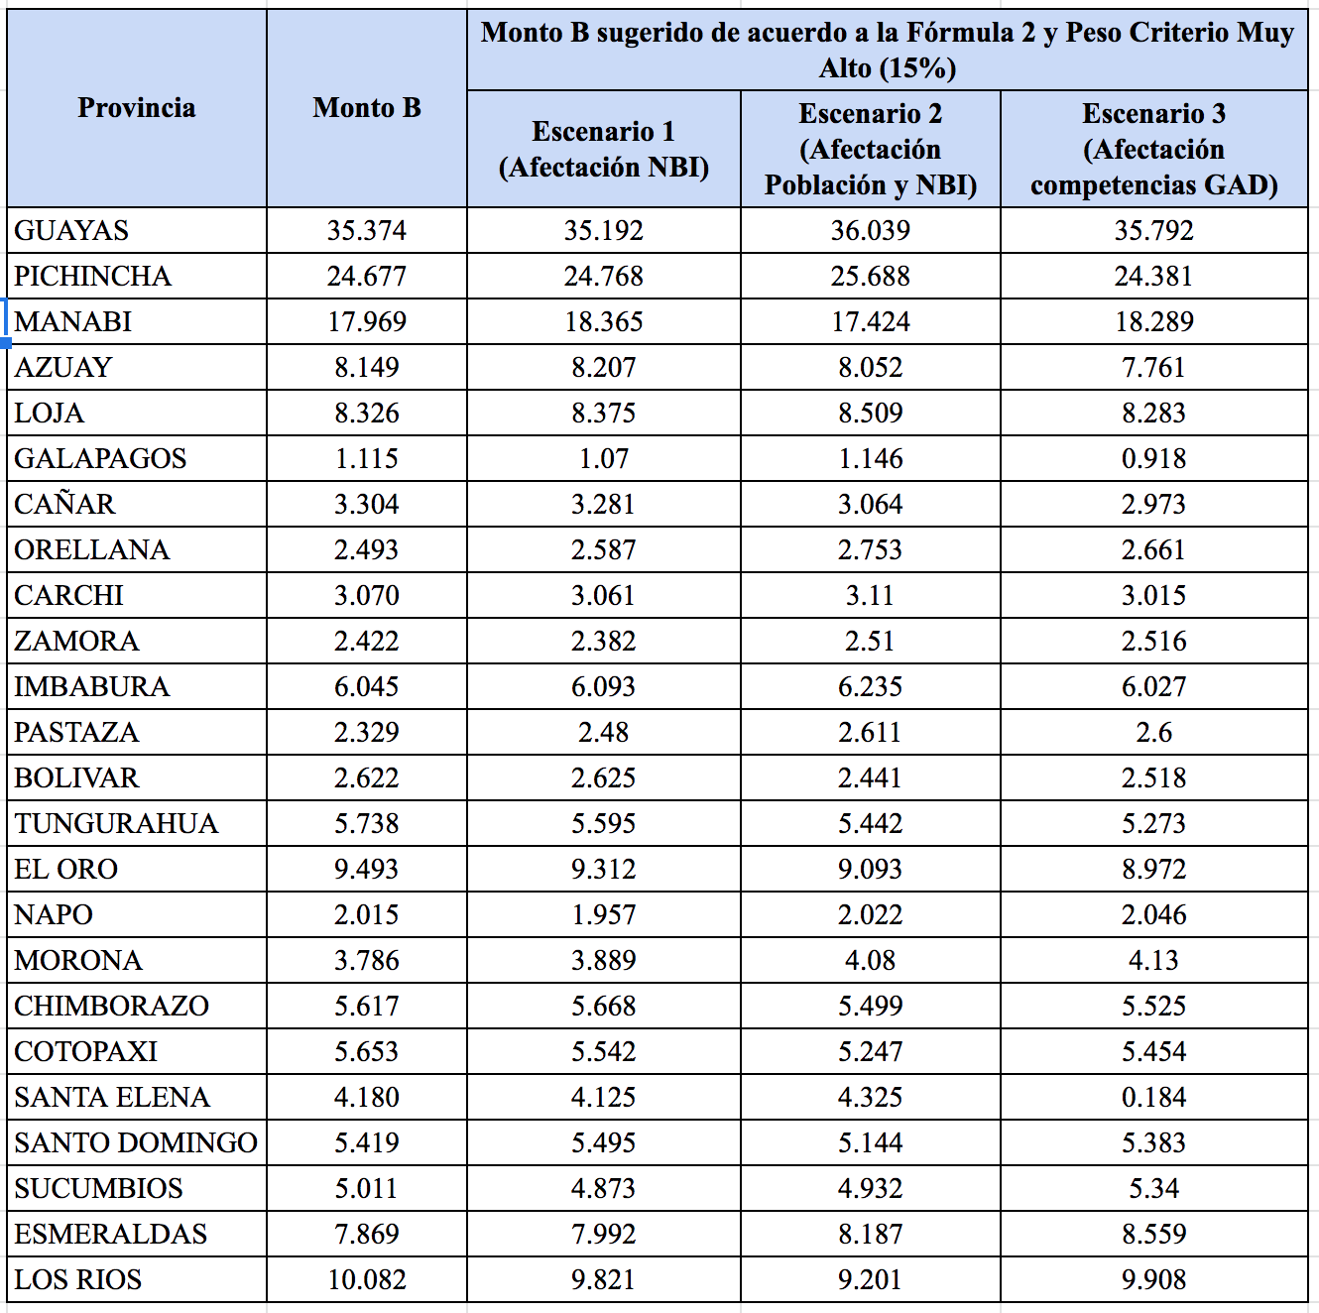
Los escenarios han sido socializados en 3 reuniones generales con los GADs y en reuniones específicas con: Azuay, Loja, Imbabura y Guayas
Impacto monterio 1.24 (millones) de acuerdo a la Fórmula 2, Peso Alto (10%)

